Slide 1
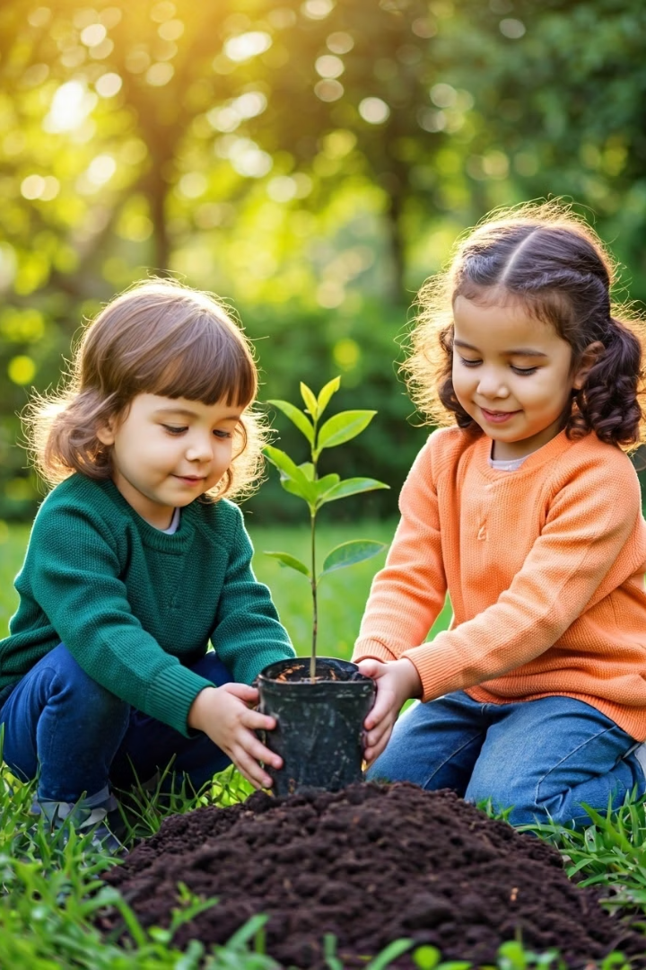
ỦY BAN NHÂN DÂN QUẬN GÒ VẤP
TRƯỜNG MẦM NON HOÀNG YẾN
Giáo Dục Bảo Vệ Môi Trường Cho Trẻ Mầm Non
Trẻ em là mầm xanh tương lai. Việc giáo dục ý thức bảo vệ môi trường cho trẻ ngay từ bậc học mầm non sẽ góp phần hình thành thói quen tốt.
Chúng ta cần dạy trẻ yêu thiên nhiên. Trẻ cần sống có trách nhiệm với môi trường xung quanh.
by thao nguyen
Gò Vấp, ngày 15 tháng 4 năm 2025

Slide 2
Mục Tiêu Giáo Dục Môi Trường
Nhận Thức Cơ Bản
Yêu Quý Thiên Nhiên
Thực Hành Tích Cực
Hình thành cho trẻ nhận thức cơ bản về môi trường sống: cây xanh, nước, không khí, động vật.
Biết yêu quý, bảo vệ cây xanh. Trẻ học không xả rác bừa bãi.
Thực hành các hành vi tích cực: vứt rác đúng nơi, giữ gìn vệ sinh lớp học, tiết kiệm nước.

Slide 3
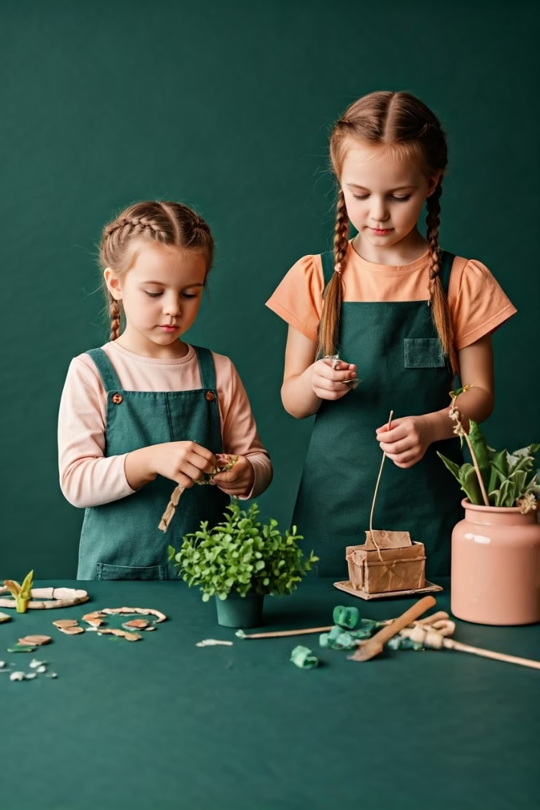
Nội Dung Giáo Dục Môi Trường
Qua Hoạt Động Học
Lồng ghép nội dung môi trường trong các tiết học. Vẽ tranh "Trái đất xanh", kể chuyện "Cây cần nước".
Qua Hoạt Động Trải Nghiệm
Trẻ tham gia trồng và chăm sóc cây. Tổ chức ngày hội "Bé bảo vệ môi trường".
Qua Thói Quen Hàng Ngày
Nhắc trẻ tắt vòi nước khi không dùng. Khuyến khích trẻ dùng bình nước cá nhân.
Góc Môi Trường Trong Lớp
Xây dựng góc trưng bày sản phẩm tái chế. Cho trẻ chăm sóc góc xanh trong lớp.

Slide 4
Vai Trò Của Giáo Viên Và Phụ Huynh
Phối Hợp
Phối hợp nhà trường tạo cơ hội cho trẻ tiếp xúc thiên nhiên.
Làm Gương
Là tấm gương về hành vi bảo vệ môi trường cho trẻ noi theo.
Khuyến Khích
Khuyến khích trẻ kể lại việc làm tốt của mình với môi trường mỗi ngày.

Slide 5
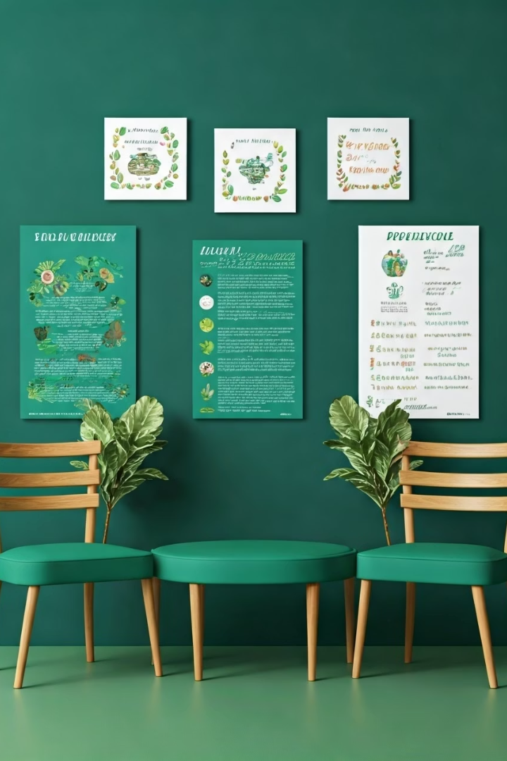
Thông Điệp Gửi Đến Các Bé
Nhặt Một Chiếc Lá
Rác Vào Thùng
"Nhặt một chiếc lá, nhặt luôn ý thức!"
"Rác vào thùng – môi trường sạch đẹp!"
Trái Đất Là Nhà Chung
"Trái đất là ngôi nhà chung – Bé cùng giữ gìn!"

Slide 6
Xây Dựng Trường Mầm Non Xanh
Tình Yêu Thiên Nhiên
Trẻ lớn lên với tình yêu thiên nhiên
Thói Quen Tốt
Hình thành thói quen bảo vệ môi trường
Trường Xanh - Sạch - Đẹp
Xây dựng Trường Mầm Non Hoàng Yến xanh - sạch - đẹp

